Slide 1
SIDEFLIX
ORAL DEFENSE
Plan
Business
Données
Résultats
Production
Un pipeline de données pour choisir chaque semaine les films indépendants à mettre en avant
Matis Douay
Jérémy Caillaud
Rayan Faher Bonne
Data Engineering & Cloud Infrastructure · Albert School · 6 novembre 2026 · groupe 6
Notes:
Présenter le groupe et le fil rouge : une plateforme fictive, Sideflix, et une seule décision métier, éclairée par un pipeline réel exécuté de bout en bout. Annoncer le plan : business, données et architecture, résultats et fiabilité, exploitation et coûts, puis la démonstration en direct.

Slide 2
SOMMAIRE
01
BUSINESS
02
DONNÉES
03
RÉSULTATS
04
PRODUCTION
01
02
Sideflix, son modèle et la décision à éclairer
Cinq sources réelles et l’architecture du pipeline
03
04
Qualité, lineage, classement et incidents
Exploitation, sécurité, coûts, équipe et démo
Notes:
Quatre parties : le business et la décision à éclairer, les données et l’architecture, les résultats et la fiabilité, puis la production (sécurité, coûts, équipe, choix) avant la démonstration en direct.

Slide 3
01
LE BUSINESS
Plan
Business
Données
Résultats
Production
01
Sideflix, son modèle et la décision à éclairer
Notes:
Première partie : pourquoi Sideflix existe et quelle décision le pipeline doit éclairer.

Slide 4
NETFLIX EST RÉEL, SIDEFLIX EST NOTRE PLATEFORME FICTIVE
Plan
Business
Données
Résultats
Production
NETFLIX
SIDEFLIX
Le modèle réel
Plateforme généraliste mondiale. Son Top 10 hebdomadaire public sert ici de repère externe, jamais de données d’usage Sideflix.
Le cas étudié
Streaming spécialisé dans le cinéma indépendant : films, séries, courts-métrages, documentaires et reportages.
10 000 abonnés · 100 contenus
7,99 € par mois · 6 salariés
Catalogue de démonstration : six films de producteurs indépendants
WHIPLASH
MOONLIGHT
FRANCES HA
ROOM
SICARIO
GET OUT
Notes:
Sideflix est fictif, inspiré de Netflix réel. Nous ne prétendons pas avoir les droits de ces films : ce sont six œuvres de producteurs indépendants identifiés (Whiplash, Moonlight, Frances Ha, Room, Sicario, Get Out), choisies parce qu’on peut les identifier de façon fiable dans les cinq sources réelles. Les hypothèses chiffrées sont celles de notre scénario.

Slide 5
≈ 80 k€
Plan
Business
Données
Résultats
Production
UN ABONNEMENT MENSUEL, UNE SORTIE POSSIBLE VERS NETFLIX
de revenus par mois : 10 000 abonnés × 7,99 €, soit environ 0,96 M€ par an (hypothèses)
CLIENTS
TAILLE ET OPÉRATIONS
PARTIES PRENANTES
SORTIE ENVISAGÉE
Cinéphiles abonnés, sans publicité, sur un catalogue de niche de 100 contenus
6 salariés ; la mise en avant est revue chaque semaine
Abonnés, responsable du catalogue, producteurs indépendants, direction
Revente à Netflix : une perspective, pas un second cas d’usage
Notes:
Le calcul de revenus n’est que l’arithmétique de nos hypothèses. Pour une petite plateforme de niche, ce que l’on met en avant chaque semaine influence ce que les abonnés regardent : c’est la décision que le pipeline éclaire. La revente à Netflix est une porte de sortie du scénario ; le pipeline ne sert qu’un cas d’usage.

Slide 6
QUELS CONTENUS METTRE EN AVANT CETTE SEMAINE ?
Plan
Business
Données
Résultats
Production
RESPONSABLE DU CATALOGUE
NOTION | DÉFINITION RETENUE
Grain | Contenu × jour UTC de début de session
Sessions valides | session_id distincts, après exclusions
Minutes regardées | Somme des secondes visionnées / 60
Exclusions | Durée négative ou device inconnu : quarantaine ; doublons retirés
Classement | Sur 7 jours, contexte réel affiché à côté
Test d’acceptation | 1er novembre : 13 sessions, 177,4 min, identique au calcul indépendant
Choisit chaque semaine les contenus mis en avant.
Calcul chaque jour à 06 h (Paris), prêt avant 07 h : la fenêtre de 7 jours reste à jour et un problème se voit avant la décision.
SORTIES GOLD
GOLD_CONTENT_DAILY · contenu par jour
GOLD_EDITORIAL_WEEKLY · classement
Notes:
Une seule décision, un seul utilisateur. Le calcul est quotidien alors que la décision est hebdomadaire : ainsi la fenêtre de sept jours est toujours à jour, et un échec du pipeline est connu avant la réunion de choix. Les exclusions sont explicites et visibles en quarantaine. Le test d’acceptation compare la sortie Gold à un résultat calculé indépendamment à partir des fichiers.

Slide 7
LES DONNÉES
Plan
Business
Données
Résultats
Production
02
Cinq sources réelles et l’architecture du pipeline
Notes:
Deuxième partie : d’où viennent les données et comment elles traversent le pipeline.

Slide 8
CINQ JEUX RÉELS, PLUS DES SESSIONS SIMULÉES
IMDB
WIKIDATA
MOVIELENS
WIKIMEDIA
NETFLIX TOP 10
SESSIONS SIDEFLIX (SIMULÉES)
Plan
Business
Données
Résultats
Production
Titre, type, année, durée des 6 œuvres
Snapshot du 4/11/2026 · fichier, COPY
Identité (QID), liens IMDb et Wikipédia
Réponse du 4/11/2026 · API, VARIANT
74 notes, moyenne et nombre par œuvre
Notes de 1996 à 2018 · fichier, COPY
Consultations Wikipédia par jour, 42 observations
26/10 au 1/11/2026 · API, VARIANT
Rangs hebdomadaires ; seul Sicario est apparié avec certitude
Semaine du 9/03/2025 · fichier, COPY
32 lignes JSON : 30 valides, 1 doublon, 1 durée négative
30/10 au 1/11/2026 · fichiers, COPY
Le catalogue des six contenus vit dans PostgreSQL, la base « sur site » de Sideflix, et remonte par watermark et MERGE. Chaque fichier a son URL, son empreinte SHA-256 et ses conditions d’usage dans un manifeste.
Notes:
Les cinq sources sont authentiques et ont chacune leur période : les notes MovieLens sont historiques, le Top 10 Netflix aussi, les consultations Wikipédia couvrent une semaine récente. Les sessions Sideflix sont simulées et ne comptent pas parmi les cinq sources ; on les affiche toujours comme telles. Les jointures se font par identifiants (IMDb tconst, QID Wikidata), pas par titre.

Slide 9
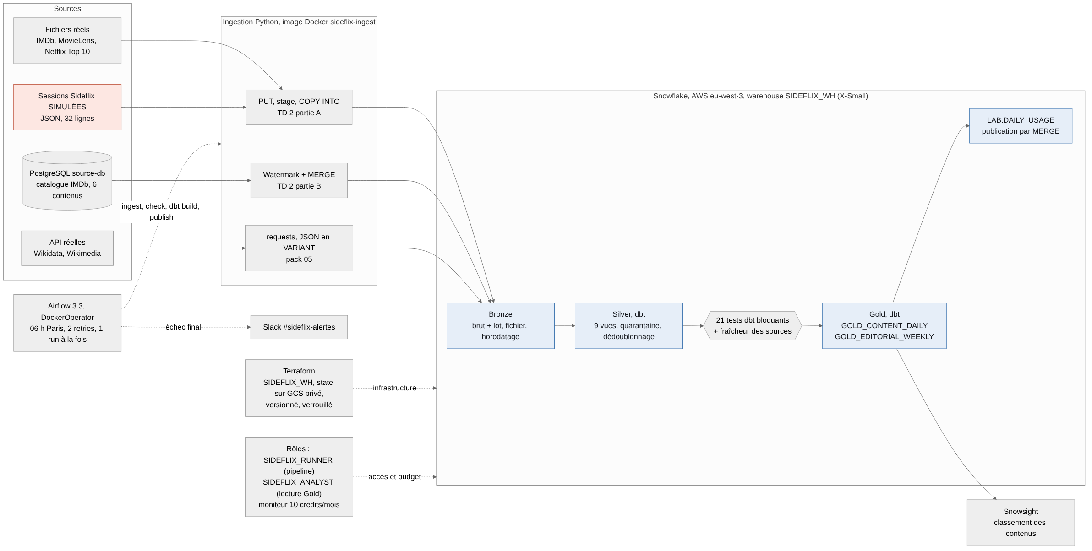

TROIS MÉTHODES D’INGESTION, UN ENTREPÔT EN MÉDAILLON
Plan
Business
Données
Résultats
Production
EN LOCAL
PostgreSQL, Docker, Airflow 3.3 : tous les jours à 06 h (Paris), 2 retries
DANS LE CLOUD
Snowflake (AWS Paris) : Bronze, Silver, Gold ; GCS pour le seul state Terraform
GARDE-FOU
Publication seulement si les contrôles et dbt build sont verts ; alerte Slack sinon
Notes:
Chaque brique reprend une méthode du cours : watermark et MERGE du TD 2 partie B pour le catalogue, stage et COPY INTO du TD 2 partie A pour les fichiers, requests vers VARIANT du pack pour les API, dbt pour Silver et Gold, DockerOperator et Compose du TD 4.2 pour l’orchestration, Terraform pour le warehouse. Airflow est le seul ordonnanceur. La publication n’a lieu que si les contrôles et dbt build sont verts. Étapes manuelles : compte Snowflake, clé RSA, webhook Slack, bucket du state.

Slide 10
LES RÉSULTATS
Plan
Business
Données
Résultats
Production
03
Qualité, lineage, classement et reprise après incident
Notes:
Troisième partie : ce que produit le pipeline, comment la qualité est garantie, et ce qui se passe quand ça casse.

Slide 11
SILVER NETTOIE, LES TESTS BLOQUENT AVANT GOLD
TYPAGE SÛR
QUARANTAINE
DÉDOUBLONNAGE
PAS DE DOUBLE COMPTE
Plan
Business
Données
Résultats
Production
33/33
TRY_TO_* et FLATTEN des JSON, sans perte des métadonnées de lot
Ligne invalide gardée avec son motif (S31 : −60 secondes)
dbt build : 11 modèles, 21 tests, 1 journal
2/2
contrôles de fraîcheur des sources
ROW_NUMBER et QUALIFY, ordre déterministe : le doublon S4 donne une session
Contextes pré-agrégés avant jointure ; absent = NULL, jamais 0
32 = 30+1+1
brutes = valides + quarantaine + doublon
Lineage : dbt docs (source, ref) · preuves : rendu/Etape_6 et Etape_7
Notes:
dbt build exécute les modèles et les tests dans l’ordre et saute tout ce qui dépend d’un test en échec : une donnée fausse n’atteint pas Gold. Les tests couvrent les clés uniques et non nulles, les relations contenu-session, les valeurs autorisées (device), les durées, les grains des sources externes, la complétude des cinq jeux, la réconciliation 32 = 30 + 1 + 1 et l’égalité entre Silver et Gold.

Slide 12
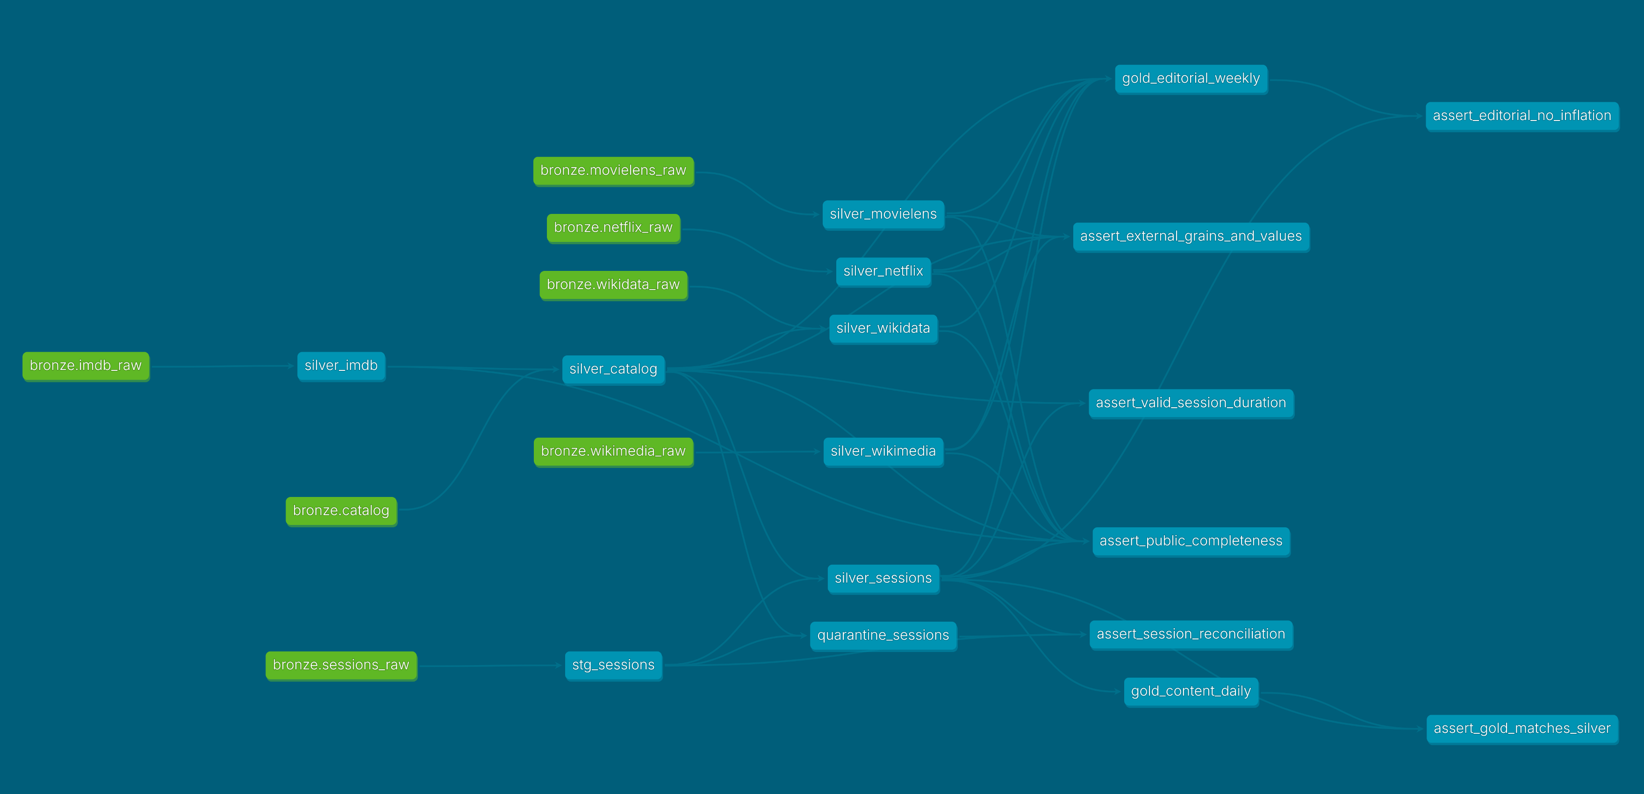

DE LA SOURCE BRUTE AU CLASSEMENT, CHAQUE LIEN EST TRACÉ
LIRE LE GRAPHE
Plan
Business
Données
Résultats
Production
Vert : sources Bronze déclarées dans dbt.
Bleu : 9 vues Silver, 2 tables Gold et les tests singuliers.
Généré par dbt docs, consultable hors ligne : docs/dbt/index.html (descriptions, colonnes, tests, lineage).
Notes:
Le lineage vient de dbt docs generate, exécuté avec le rôle limité du pipeline. On lit le graphe de gauche à droite : les tables Bronze brutes, les vues Silver nettoyées, les deux tables Gold et les tests qui les protègent, par exemple assert_gold_matches_silver ou assert_public_completeness. La documentation statique est dans le dépôt et s’ouvre dans un navigateur sans connexion à Snowflake.

Slide 13
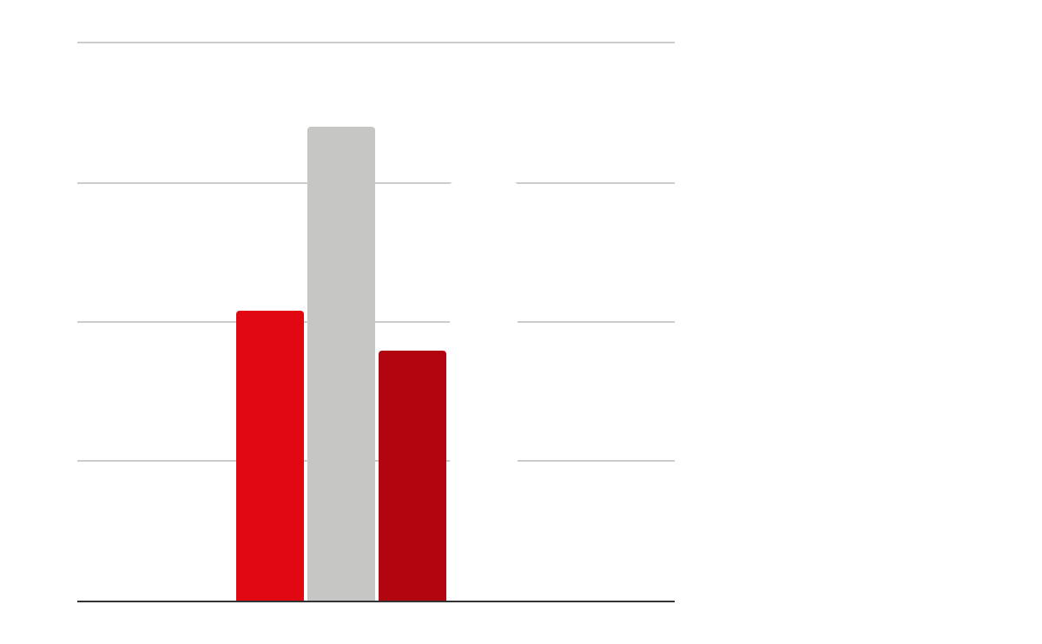
WHIPLASH ARRIVE EN TÊTE DU CLASSEMENT AU 1ER NOVEMBRE
Plan
Business
Données
Résultats
Production
Minutes regardées sur Sideflix (sessions simulées, 30/10 au 1/11/2026)
CONTEXTE RÉEL, À CÔTÉ DU RANG
Whiplash : 38 notes MovieLens, moyenne 4,04 (2015 à 2018) ; 15 551 consultations Wikipédia (26/10 au 1/11/2026)
Sicario : rang 5 du Top 10 Netflix, semaine du 9/03/2025
Pas de score composite : le contexte n’entre pas dans le classement.
RECALCUL INDÉPENDANT
14 lignes contenu par jour identiques au résultat attendu ; le 1er novembre : 13 sessions et 177,4 minutes.
Source : SIDEFLIX.GOLD.GOLD_EDITORIAL_WEEKLY · sessions Sideflix simulées
Notes:
Le classement se fait uniquement sur les métriques Sideflix, qui sont simulées et le restent à l’écran. Les sources réelles apportent un contexte avec leurs propres périodes : notes MovieLens historiques, consultations Wikipédia récentes, Top 10 Netflix ancien et un seul appariement certain (Sicario). Les chiffres ont été comparés à un calcul indépendant fait à partir des fichiers et des réponses API.

Slide 14
DEUX PANNES PROVOQUÉES, DEUX REPRISES SANS DÉGÂT
Plan
Business
Données
Résultats
Production
 | 9.1 · DONNÉE INVALIDE | 9.2 · CRASH APRÈS ÉCRITURE
Panne | device « invalid » injecté dans une copie isolée du lot de sessions | la publication est écrite, puis le job plante avant de confirmer (TD 4.2)
Détection | test accepted_values en échec après 3 tentatives (28 OK, 1 erreur, 4 sautés) ; alerte Slack reçue | tentative 1 en échec dans Airflow
Impact évité | Gold et publication inchangées, comparées avant et après | toujours une seule ligne pour le 1er novembre : 13 sessions, 177,4 minutes
Reprise | retrait du seul lot de test, run correctif 33/33, chiffres identiques | retry automatique, tentative 2 réussie
Garantie | dbt build saute tout ce qui dépend d’un test en échec | MERGE sur la date ; un INSERT aurait doublé la ligne
Aussi vérifié : un jour sans sessions échoue au contrôle, ne publie rien et déclenche l’alerte Slack · procédure « fichier manquant » écrite (9.3)
Preuves : rendu/Etape_9_V2_Verifications.md et fichiers incident_9_*
Notes:
Les deux incidents ont été exécutés pour de vrai dans Airflow, avec les options d’incident désactivées par défaut. 9.1 montre qu’une donnée fausse n’atteint ni Gold ni la publication, et que quelqu’un est prévenu. 9.2 reprend le bug du TD 4.2 : sans MERGE, le retry aurait compté la journée deux fois alors que tout était vert. Chaque incident a sa cause, sa détection, son impact évité, sa reprise et sa prévention dans le rapport.

Slide 15
EN
PRODUCTION
Plan
Business
Données
Résultats
Production
04
Exploitation, sécurité, coûts, équipe, choix et démo
Notes:
Dernière partie : faire tourner le pipeline chaque jour, avec le minimum de droits et un coût maîtrisé, puis les choix, les limites et la démonstration.

Slide 16
UN RUN PAR JOUR, AVEC LE MINIMUM DE DROITS
AIRFLOW ET DOCKER
ACCÈS
SECRETS
Plan
Business
Données
Résultats
Production
01
DAG sideflix_daily : ingestion, contrôle, dbt build, publication
06 h (Paris), un run à la fois, 2 retries, pas de rattrapage
Run complet en 1 min 30 environ : prêt bien avant 07 h
Rejeu de la même date : 0 nouvelle ligne, une publication
02
Analyste : lit Gold seulement ; Bronze, Silver et écriture refusés
Pipeline : utilisateur de service, rôle limité, sans droit admin
11 contrôles d’accès sur 11 conformes
03
Clé RSA montée en lecture seule ; .env, webhook Slack et state Terraform hors Git
Preuves : rendu/Etape_8 et Etape_10 (tests d’accès, run sous SIDEFLIX_RUNNER)
Notes:
Le pipeline tourne dans Docker, ordonnancé par Airflow seul, comme au TD 4.2. Le dernier run normal a été exécuté par l’utilisateur de service SIDEFLIX_PIPELINE avec le rôle SIDEFLIX_RUNNER : 94 requêtes, aucune en erreur, aucune avec un rôle administrateur. Le rôle analyste peut lire Gold mais pas Bronze ni Silver, et ne peut pas écrire. Aucun secret n’est dans Git, Notion ou les images Docker.

Slide 17
ENVIRON 1,5 CRÉDIT PAR MOIS, SOUS UN PLAFOND DE 10
1,44
≈ 1,5
10
Plan
Business
Données
Résultats
Production
crédit réellement consommé (3 et 4 novembre), surtout en développement et en tests
crédit par mois : 30 runs × 131 s de warehouse × 1,35 crédit par heure
crédits par mois au moniteur : alertes à 50 et 80 %, arrêt du warehouse à 100 %
Warehouse | X-Small, arrêt automatique après 60 s, redémarrage à la demande
Stockage | 0,48 Mo actifs et 25 Mo d’historique (time travel) : négligeable
Performance | Requête de classement : 248 ms, 3 Ko lus, 3 partitions sur 5 grâce au filtre de date
Terraform | Warehouse décrit en code, plan sans changement, state sur GCS privé et verrouillé
Arrêt | Pause du DAG, docker compose down, suspension du warehouse ; nettoyage ciblé après l’oral
Crédit d’essai ne veut pas dire coût nul · pas de conversion en euros sans le tarif effectif du compte
Notes:
Les crédits viennent de ACCOUNT_USAGE.WAREHOUSE_METERING_HISTORY. La projection part du run réel sous le rôle limité : 71 secondes de requêtes plus 60 secondes avant l’arrêt automatique, une fois par jour, au tarif X-Small Gen2 de la table de consommation Snowflake. Le moniteur de 10 crédits laisse une marge pour le développement et la démo sans risquer de dépense non contrôlée. Le state Terraform est sur GCS : c’est la seule ressource hors Snowflake, sans coût inventé. Les barres rouges montrent chaque valeur rapportée au plafond de 10 crédits.

Slide 18
CHACUN PORTE UNE PARTIE DU PIPELINE
MATIS DOUAY
JÉRÉMY CAILLAUD
RAYAN FAHER BONNE
Plan
Business
Données
Résultats
Production
Collecte des cinq sources réelles et manifeste
Bronze v2 et ingestion des cinq sources
dbt Silver et Gold, 21 tests
Incidents 9.1 et 9.2
Compte et socle Snowflake
Terraform et state partagé sur GCS
Docker et Airflow exécutés, alerte Slack
Rôles limités, coûts et budget
Couche de consommation : restitution Snowsight depuis Gold
Tableau et graphique du classement
Rôle analyste, en lecture seule
Requête de recalcul pendant la démo
Pendant l’oral, chacun présente la partie qu’il porte ; la démonstration en direct se fait sur le poste prêt pour la démo.
Détail des contributions : historique Git et rendu/INDEX_PREUVES.md
Notes:
La checklist du cours demande que chaque membre possède une partie du pipeline. Cette diapositive sert aussi à annoncer qui prend la parole sur quelle partie. Rayan porte la couche de consommation : il montre la restitution Snowsight construite depuis Gold avec le rôle analyste, qui ne voit ni Bronze ni Silver.

Slide 19
DES CHOIX SIMPLES, À LA TAILLE DU BESOIN
Plan
Business
Données
Résultats
Production
ENTREPÔT
SNOWFLAKE
plutôt que BigQuery : SQL et VARIANT pour les JSON, compte du cours, warehouse qui s’arrête seul
RYTHME
BATCH QUOTIDIEN
plutôt que streaming : décision hebdomadaire et petit volume, donc ni Kafka, ni CDC, ni Snowpipe, ni Iceberg
MÉTHODE
DBT + AIRFLOW
règles versionnées et testées, runs rejouables par date
LIMITES
ASSUMÉES
sessions simulées sur 3 jours · sources datées, un seul appariement Netflix · AWS pour les données, GCS pour le seul state · compte Snowflake d’essai
Notes:
Les exemples du pack (Kafka, CDC, Snowpipe, Iceberg) sont des alternatives connues, mais notre besoin est une décision hebdomadaire sur un petit volume : un batch quotidien suffit et coûte moins. Limites à dire franchement : les sessions sont simulées, les sources externes ont leurs propres dates, et le state Terraform est sur Google Cloud alors que Snowflake est sur AWS. Enchaîner ensuite sur la démo en direct.

Slide 20
DÉMO
Plan
Business
Données
Résultats
Production
En direct : lancer sideflix_daily pour le 1er novembre, voir les 4 tâches passer au vert, puis vérifier la publication unique (13 sessions, 177,4 minutes)
Notes:
Ouvrir Airflow (localhost:8080) et déclencher sideflix_daily avec la configuration {"date": "2026-11-01"}. Montrer les 4 tâches passer au vert : ingestion, contrôle, dbt build, publication. Dans Snowsight, vérifier qu’il n’y a qu’une ligne pour le 1er novembre : 13 sessions et 177,4 minutes. Rayan montre ensuite la restitution depuis Gold avec le rôle analyste. Si le réseau tombe, montrer la vidéo du run enregistrée.

Slide 21
MERCI !
Plan
Business
Données
Résultats
Production
Des questions ?
Matis Douay · Jérémy Caillaud · Rayan Faher Bonne
Dépôt : github.com/CLDprog/Sideflix-Oral-Defense
Documentation dbt : docs/dbt/index.html
Notes:
Remercier et ouvrir les questions. Le dépôt contient le README, l’architecture, la documentation dbt et les preuves d’exécution (rendu/INDEX_PREUVES.md).

